Slide 1
«Театр в нашей жизни»
Игра для учащихся10-11 классов
МХК

Slide 2

Театр античности | 1 | 2 | 3 | 4
Театр Средних веков | 1 | 2 | 3 | 4
Профессиональный театр в России | 1 | 2 | 3 | 4
Театр Шекспира | 1 | 2 | 3 | 4
МХАТ | 1 | 2 | 3 | 4

Slide 3
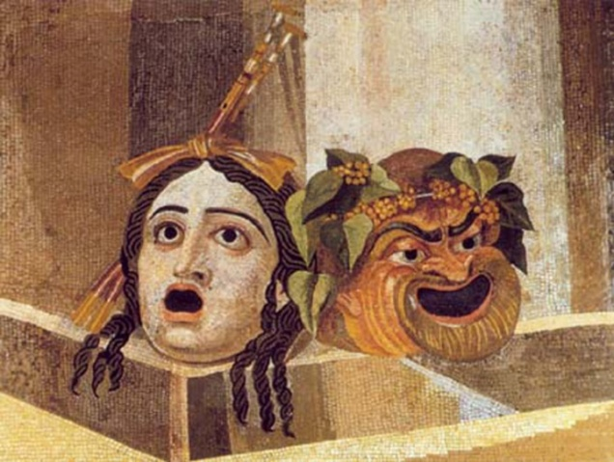
Театр античности
Вопрос 1:
В истории европейской культуры древние греки явились первыми создателями театра – как рода искусства, отражающего жизнь посредством действия в процессе игры актеров перед зрителями, и как специального сооружения, приспособленного для просмотра представлений. А что означает слово «театр» в переводе с греческого?

Slide 4
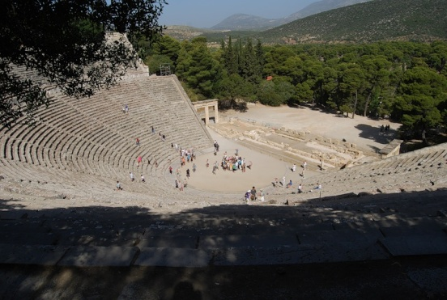
Театр античности
Слово «театр» (от греческого «theaomai» - «я смотрю») означает «место для зрителей и зрелищ».

Slide 5
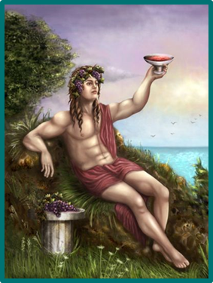
Театр античности
Вопрос 2:
Возникновение театральных представлений у древних греков ученые связывают с культом бога Диониса. В обрядах, посвященных Дионису, обязательными были выступления хоров ряженых. Ряженые изображали спутников Диониса. Как их называли?

Slide 6
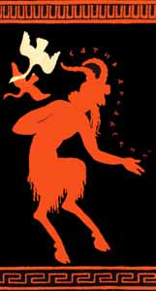
Театр античности
Ряженые изображали спутников Диониса – сатиров. Это были, по представлениям греков, демоны плодородия - насмешливые по характеру существа с человеческой головой и руками, козлиным туловищем и ногами и с лошадиным хвостом

Slide 7
Театр античности
Вопрос 3:
До наших дней сохранилось немало развалин театров древних греков. Старейшим является театр Диониса в Афинах, вмещавший до 17 тысяч зрителей (рис. 3), а наиболее хорошо сохранившимся - театр в городе Эпидавре, рассчитанный на 12-14 тысяч зрителей.
Из каких основных частей состоял театр?

Slide 8
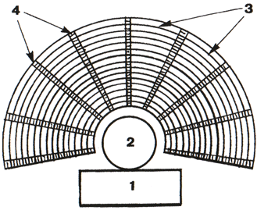
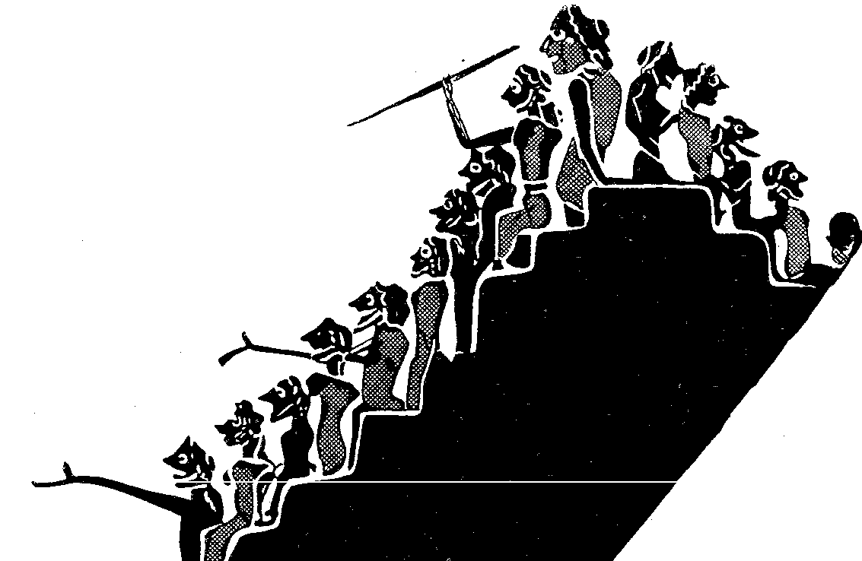
Театр античности
Театр у греков состоял из трех основных частей. Это - театрон, орхестра и скена

Slide 9
Театр античности
Вопрос 4:
Основой для трагедий у греков почти всегда были сюжеты из мифологии, повествующие о борьбе героической личности с темными силами зла за торжество добра и справедливости. Эта борьба обычно заканчивалась гибелью героя, но зритель в ходе представления, следя за развитием событий, переживал катарсис – глубокое эмоциональное очищение.
Назовите имена поэтов, связанных с драматическим искусством.

Slide 10
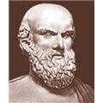
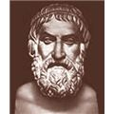
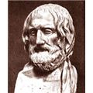
Театр античности
Расцвет древнегреческой трагедии связан с именами Эсхила, Софокла и Еврипида.

Slide 11
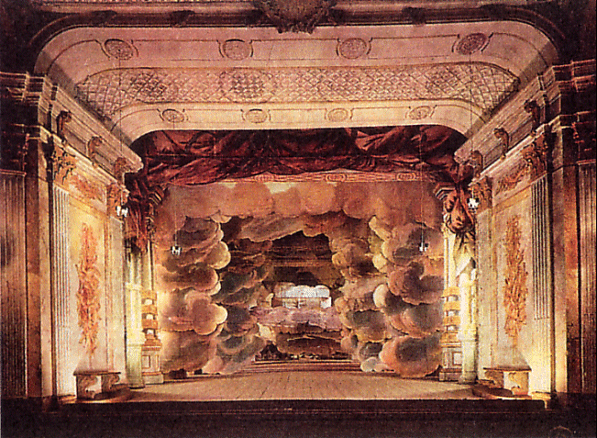
Театр Средних веков
Вопрос 1:
Чем достигалась зрелищность театра барокко?

Slide 12
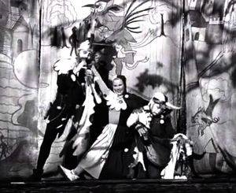
Театр Средних веков
Зрелищность театра достигалась
нечеловеческой красотой героев
яркостью костюмов и сцены
созданием необычных зрелищных
эффектов с помощью машин и приспособлений

Slide 13
Театр Средних веков
Вопрос 2:
Назовите имя испанского драматурга, создавшего пьесы «Жизнь есть сон», «Великий театр мира».

Slide 14
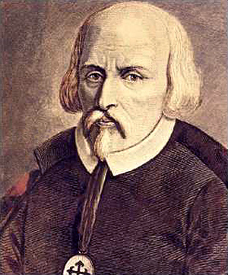
Театр Средних веков
Педро Кальдерон (1600-1681)

Slide 15
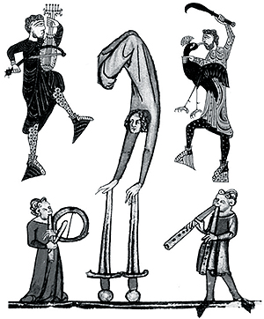
Театр Средних веков
Вопрос 3:
Кто такие
гистрионы?

Slide 16
Театр Средних веков
Гистрион (лат. Histrio)
Бродячий актер эпохи раннего Средневековья (IX–XIII вв.). Был одновременно рассказчиком, музыкантом, танцором, певцом, дрессировщиком животных и пр. Они объединялись в особые «братства», из которых впоследствии иногда образовывались кружки актеров-любителей.
Гистрионы получили наименования:
во Франции — жонглеры,
в Германии — шпильманы,
в Польше — франты,
в России — скоморохи. Подвергались гонениям со стороны светских и церковных властей.

Slide 17
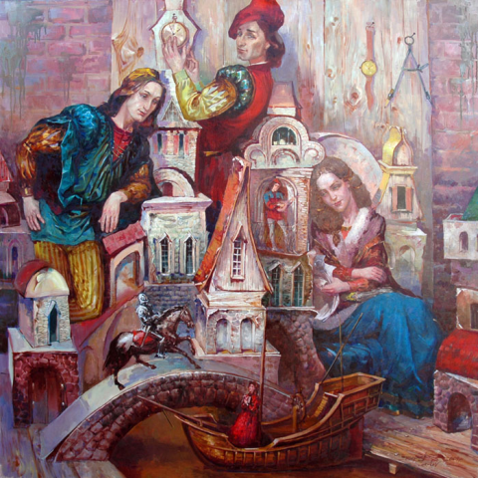
Театр Средних веков
Вопрос 4:
Кто такие
ваганты?

Slide 18
Театр Средних веков
Ваганты (лат. vagantes < vagari — странствовать, бродить) — средневековая (XI–XIV вв.) западно-европейская корпорация «бродячих людей», способных к сочинительству и к исполнению песен или, реже, прозаических произведений. В этом широком употреблении слова в понятие «ваганты» войдут такие социально разнородные и неопределенные группы, как французские жонглеры, немецкие шпильманы, английские менестрели (от лат. ministerialis — слуга) и т.д.

Slide 19
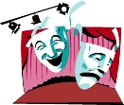
Профессиональный театр в России
Вопрос 1:
Назовите первых представителей профессионального театра, которые работали почти во всех жанрах уличных представлений

Slide 20
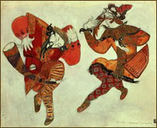
Профессиональный театр в России
Первыми представителями профессионального театра были скоморохи, работающие почти во всех жанрах уличных представлений. Первые свидетельства о скоморохах относятся к 11 в, что позволяет убедиться, что скоморошеское искусство было явлением давно сформировавшимся

Slide 21
Профессиональный театр в России
Вопрос 2: «Стоглавый» собор Русской православной церкви 1551 сыграл решающую роль в утверждении идеи религиозно-государственного единства и возложил на духовенство обязанность создавать духовные учебные заведения. В этот период появляются школьная драма и школьно-церковные спектакли, которые ставились в театрах при этих учебных заведениях (коллегиях, академиях).
Школьный церковный театр появился Москве, Смоленске, Ярославле, Тобольске, Полоцке, Твери, Ростове, Чернигове и т.д.. А где впервые возник школьный театр?

Slide 22
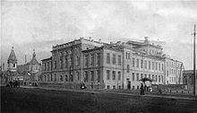
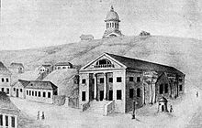
Профессиональный театр в России
В Киеве
Народные дома, театр Садовского,
«Малый театр»
Первый Городской театр (1806—1851).
Рисунок Н. В. Закревского

Slide 23
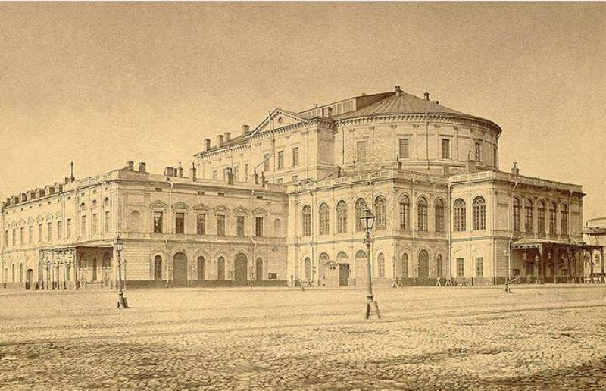
Профессиональный театр в России
Вопрос 3:
Назовите первого профессионального актёра в России, актёра «охочих комедиантов».
1748 г. в Ярославль
любительский театр «охочих комедиантов»
Волохова Н.Н.

Slide 24
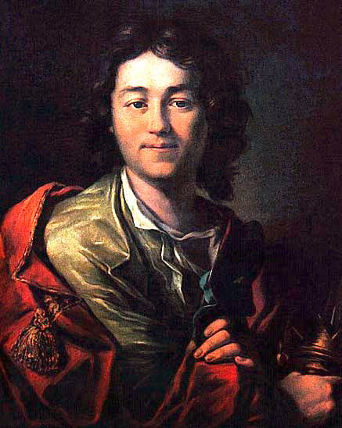
Профессиональный театр в России
Федор Васильевич
Волков
(1729-1763) –
первый
профессиональный
актер в России.
Волохова Н.Н.

Slide 25
Профессиональный театр в России
Вопрос 4:
С конца 17 в. в Европе вошли в моду маскарады, которые нравились молодому государю. В 1698 он, переодевшись в костюм фрисландского крестьянина, участвовал в венском маскараде, после чего решил через искусство театра популяризировать свои реформы и нововведения. Он задумал построить в Москве театр, но не для избранных, а открытый для всех.
Назовите имя государя.
Волохова Н.Н.

Slide 26
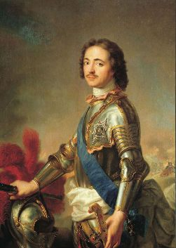
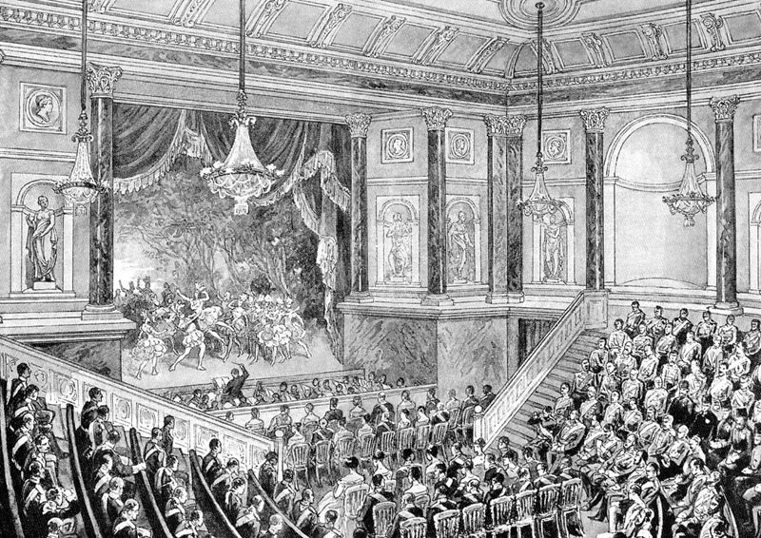
Профессиональный театр в России
Петр I
Волохова Н.Н.

Slide 27
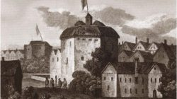
Театр Шекспира
Вопрос 1:
Известно, что большинство произведений великого драматурга Вильяма Шекспира прошли в Лондоне на сцене публичного театра, располагавшегося на южном берегу реки Темзы.
Назовите этот театр.
Волохова Н.Н.

Slide 28
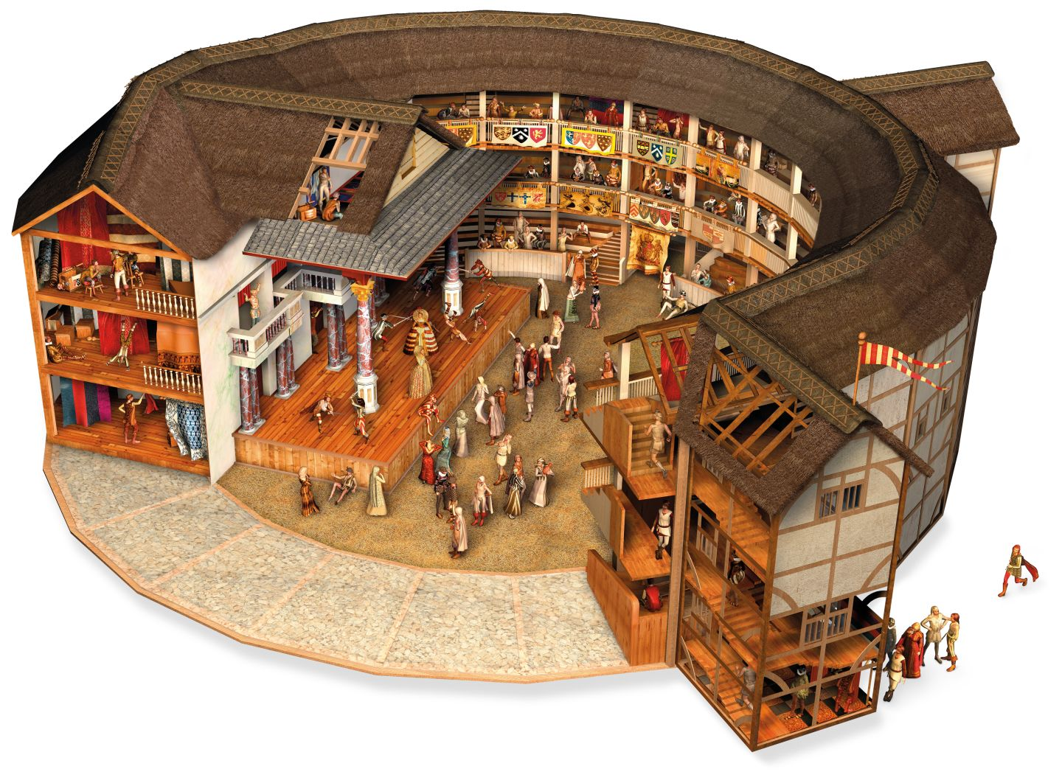
Театр Шекспира
Театр «Глобус»
Волохова Н.Н.

Slide 29
Театр Шекспира
Вопрос 2:
Известно, что здание театра «Глобус»было выстроено в 1599 году
и имело форму круглой деревянной башни. У тёмных ворот стояли
два столба с афишами. Над воротами возвышалась статуя Геркулеса,
поддерживавшего на плечах небесную сферу со словами римского
писателя Петрония. Что было написано?
Волохова Н.Н.

Slide 30
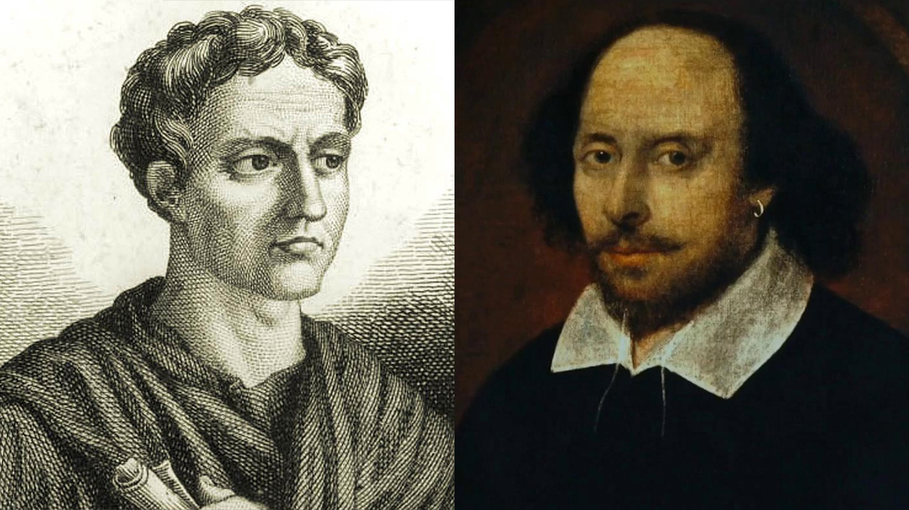
Театр Шекспира
Римский писатель Петроний сказал: «Весь мир лицедействует»
Волохова Н.Н.

Slide 31
Театр Шекспира
Вопрос 3:
Характерной особенностью театральных постановок было минимальное использование декораций. Символичны были предметы в театре Шекспира. Попробуйте объяснить, что символизировали следующие предметы:
кусок дёрна или пара деревьев
трон
молитвенная скамья
актёры, пробегающие по сцене в мокрых плащах
Волохова Н.Н.

Slide 32
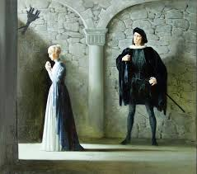
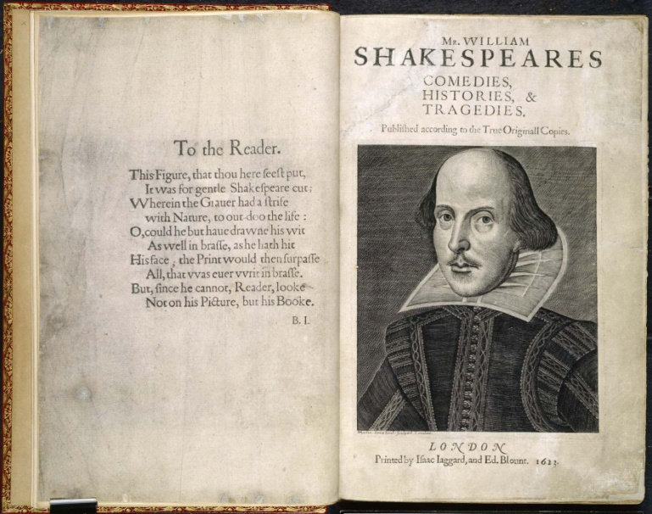
Театр Шекспира
Следующие предметы символизировали
кусок дёрна или пара деревьев -ЛЕС
Трон-ДВОРЕЦ
молитвенная скамья-ЦЕРКОВЬ
актёры, пробегающие по сцене
в мокрых плащах- МОРСКУЮ БУРЮ
Волохова Н.Н.

Slide 33
Театр Шекспира
Вопрос 4:
Гамлет даёт актёрам советы. Восстановите пропущенное.
«… Без лишней скованности, но во всём слушайте внутреннего…….Двигайтесь в согласии с ……., говорите, следуя ……., с тою только оговоркой, что это не выходило из границ естественности».
«Гамлет», перевод Б.Л.Пастернака
Волохова Н.Н.

Slide 34
Театр Шекспира
Гамлет даёт актёрам советы. Восстановите пропущенное.
«… Без лишней скованности, но во всём слушайте внутреннего ГОЛОСА. Двигайтесь в согласии с ДИАЛОГОМ, говорите, следуя ДВИЖЕНИЯМ, с тою только оговоркой, что это не выходило из границ естественности».
«Гамлет», перевод Б.Л.Пастернака
Волохова Н.Н.

Slide 35
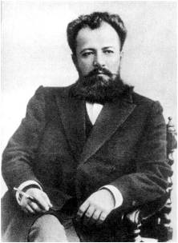
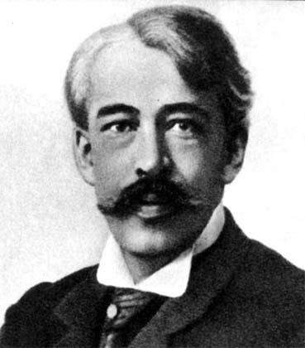

МХАТ
Вопрос 1:
К.С. Станиславский, В.И. Немирович-Данченко- главные организаторы МХАТа. Чьё имя по праву должно стоять третьим в этом союзе?

Slide 36

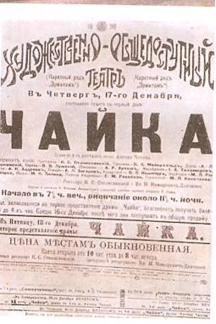
МХАТ
Вопрос 2:
Нам известно, что летящая чайка А.П.Чехова стала символом МХАТа и нашла вечное пристанище на занавесе.
Почему же А.П.Чехов неохотно отдал пьесу «Чайка» в МХАТ, когда В.И.Немирович-Данченко почувствовал, что направление чеховского творчества совпадает с задачами МХАТ?
На Александрийской сцене в Петербурге пьеса «Чайка» претерпела провал.

Slide 37
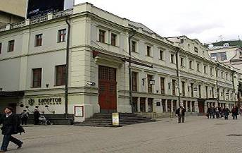
МХАТ
Вопрос 3:
Что является основой МХАТ. Укажите ряд чисел.
1.Искусство перевоплощения
2.Сотрудничество режиссёра и актёра в процессе создания спектакля
3. Каждая пьеса должна иметь свою обстановку, т.е. свои декорации.
4. Устранение оркестра, играющего во время антракта.
5. В коридоре во время действия должна быть тишина.
6. Разрешалось входить в зал во время спектакля.
7.Вход за кулисы запрещён.
1,2,3,4,5,7

Slide 38
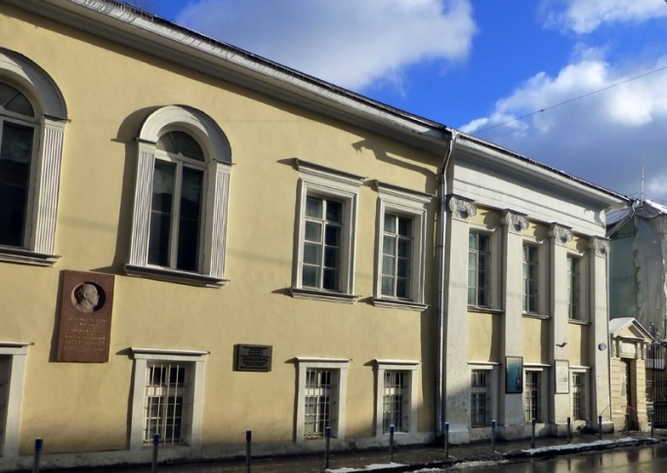
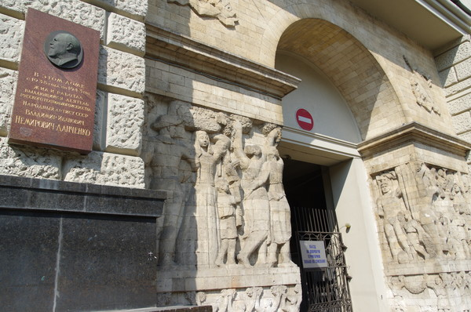
МХАТ
Вопрос 4:
С 1923 существует музей МХАТ. Основу его собрания составил фонд документов по истории театра.
Какие вам известны филиалы музея? Где они находятся?
Дом-музей К. С. Станиславского
(Леонтьевский переулок)
Музей-квартира
Вл. И. Немировича-Данченко
(Глинищевский переулок, 5/7).

